Slide 1
Космос

Slide 2
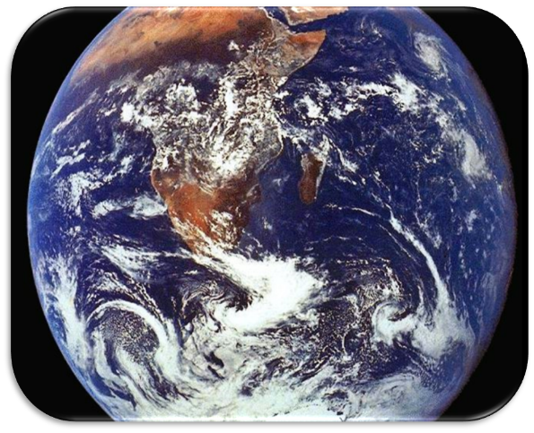
Земля – это планета, на которой мы живём. Уникальность Земли в том, что на ней существует жизнь. Нигде больше во Вселенной следов жизни до сих пор не обнаружено.

Slide 3
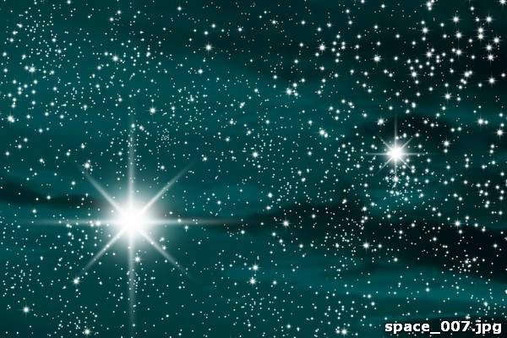
Звезда – это огромный, горячий, светящийся газовый шар. В основном, звёзды состоят из водорода, который взаимодействует с другими химическими веществами, при этом выделяется огромное количество энергии. Благодаря этой энергии звёзды светятся.

Slide 4
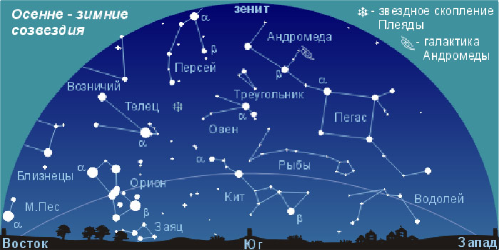
Созвездия – это участки звёздного неба, которые носят имена мифических героев, животных или предметов, на которых они похожи. Самые известные созвездия – Большая Медведица (на рисунке), Малая Медведица, Дракон, Рысь, Жираф, Цефей, Кассиопея и 12 созвездий зодиака – Овен, Телец, Близнецы, Рак, Лев, Дева, Весы, Скорпион, Стрелец, Козерог, Водолей и Рыбы.

Slide 5
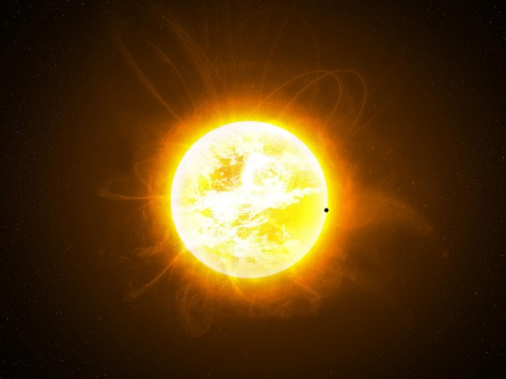

Slide 6
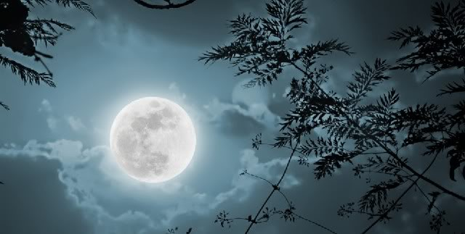
Луна – естественный спутник Земли. Она в четыре раза меньше нашей планеты и вращается вокруг неё.

Slide 7
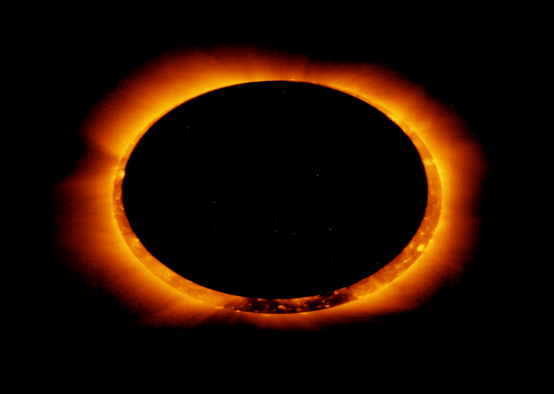
Затмение происходит либо когда Земля попадает в тень, отбрасываемую Луной (солнечное затмение – как на рисунке), либо когда Луна попадает в тень Земли (лунное затмение). Каждый год мы можем наблюдать не более 7 затмений.

Slide 8
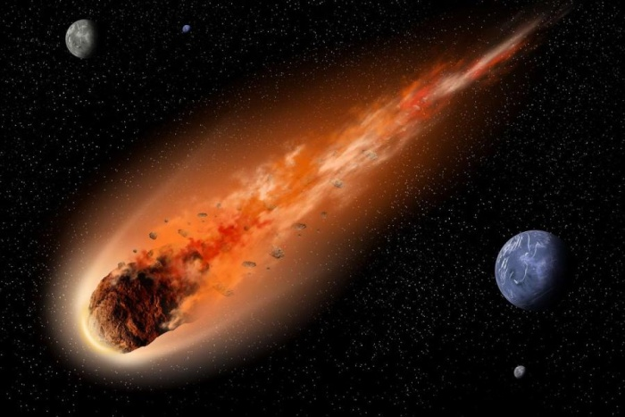
Кометы – это тела Солнечной системы, которые двигаются вокруг Солнца по очень вытянутым орбитам. Когда комета находится далеко от Солнца, она выглядит как слабо светящееся пятнышко овальной формы, но когда она приближается к Солнцу – у неё появляется «голова» и светящийся «хвост». Мы можем увидеть комету и её светящийся хвост в небе всего несколько раз в столетие.

Slide 9
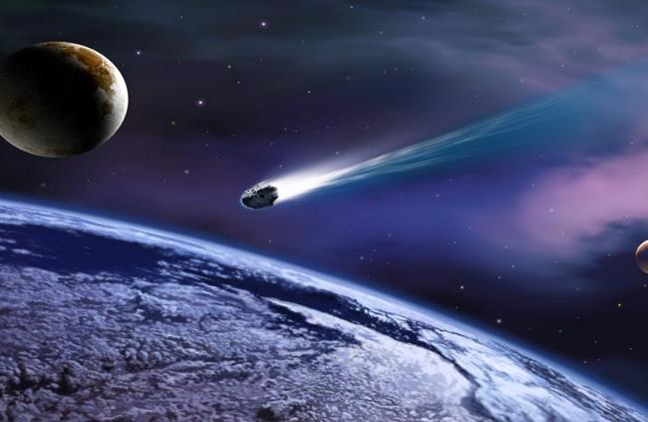
Метеорит – это каменистое или железное тело, попадающее на Землю из межпланетного пространства. Иногда мы можем наблюдать метеоритные дожди – появление на ночном небе множества падающих метеоритов.

Slide 10
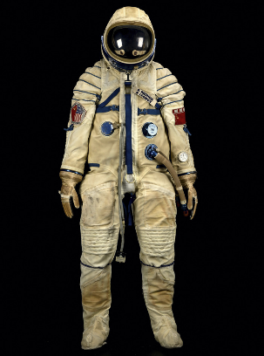

Slide 11
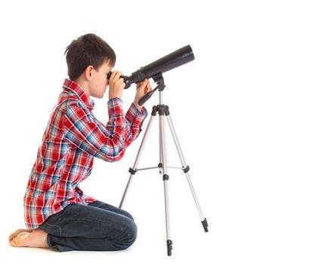
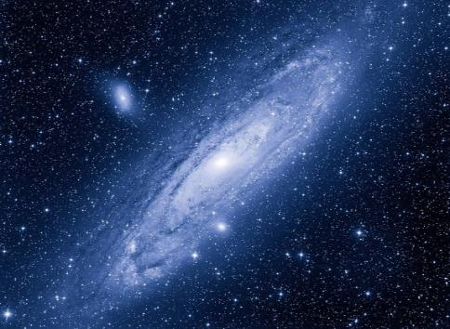

Slide 12
